Slide 1

scrna-omics
INVESTOR DEMO / 2026
让 AI 真正可托付地完成生信分析
agent execution
配置契约
1
config locked
确定性门控
human decision required
证据交付
单细胞分析的可信 Agent 工作层
script · log · plot · source
在现有 Seurat、Scanpy、R 与 HPC 之上，增加配置契约、人工关口与证据链
probabilistic AI × deterministic guardrails
EARLY DEVELOPMENT · DESIGN PARTNERS & STRATEGIC CAPITAL

Slide 2
01 / RELIABILITY GAP
AI 会完成流程，但还没有掌握科研的审美
当前 Agent 性能已足够，但验证和人工监督的依旧必不可缺
52.8%
25.4%
−28%
单步任务最佳准确率
长流程最佳通过率
长提示下完成步骤下降
scBench · 394 个可验证任务8 个前沿模型统一 harness
scBench-Long · 21 个任务16 / 63 次完整运行通过
BioAgent Bench 扰动测试完成流程 ≠ 科学正确
“跑完”不是终点。真正的产品必须让每一步可控、可查、可回溯。
Sources: scBench (2026) · scBench-Long (2026) · BioAgent Bench (2026)
02 / 13

Slide 3
02 / WHY NOW
能力、数据与可靠性缺口同时成熟
机会来自四股力量汇聚，而非只是模型的成熟
数据规模
模型能力
公开数据与团队项目量持续增长
会写代码、调工具、操作服务器
可信 Agent 工作层
orchestration · governance · evidence
平台验证
可靠性缺口
Terra、Galaxy、Trailmaker 已
教育市场
同一模型仅换 harness 可性能相
差约 3 倍
模型不是产品；harness、治理与验证才具有长久价值。
03 / 13

Slide 4
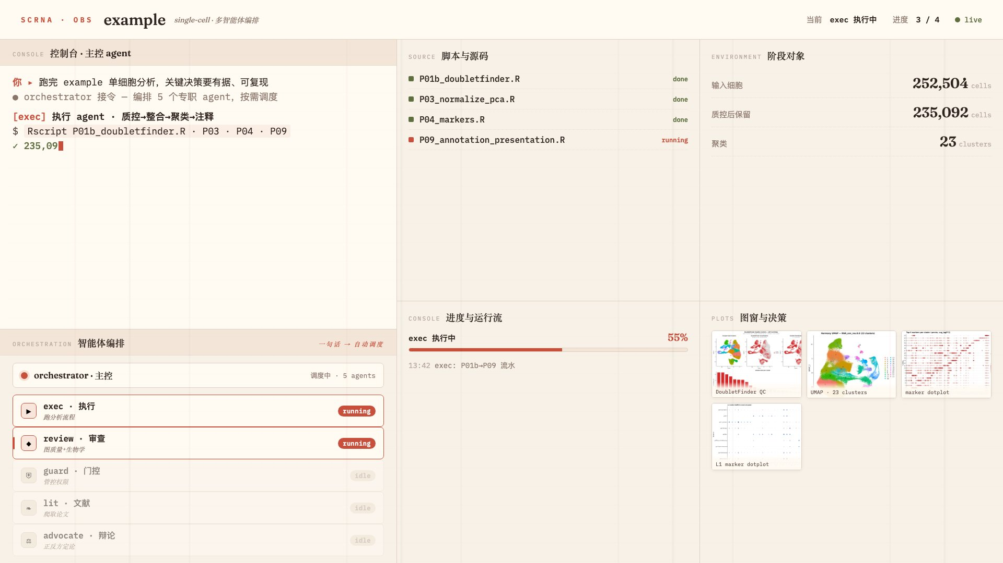
03 / PRODUCT
命令行下达任务，看板呈现证据
专家控制与 GUI 可观测性可以同时存在，不需要二选一
Source
1
版本化脚本与源码状态
Environment
2
对象、细胞数和关键参数
1
2
3
Console
3
命令、日志、进度与错误
Plots
4
图窗、证据和人工决策
4
CLI remains first-class
脱敏前端 Demo · SIMULATION ONLY · 不连接真实服务器
04 / 13

Slide 5

04 / SYSTEM
从一个idea，到一套可审计的证据包
让研究人员的idea被转换为可版本化、可回放、可复核的执行记录
01 · CONFIG
02 · AGENTS
03 · GATES
04 · EXECUTION
05 · EVIDENCE
项目信息
智能体编排
严格门控
HPC
可审计交付
路径 · marker · palette服务器 · 已确认参数
执行 · 审查 · 文献方法 · 正反论证
参数 · 危险命令脚本漂移先阻断
版本化 R 脚本tmux 至 HPC 运行
图表 · 脚本 · 哈希决策与来源成套保存
scrna.config.json
phase plan
decision record
log + result
support pack ✓
run_ledger → script hash → plots reconciled → checkpoint awaiting sign-off
05 / 13

Slide 6
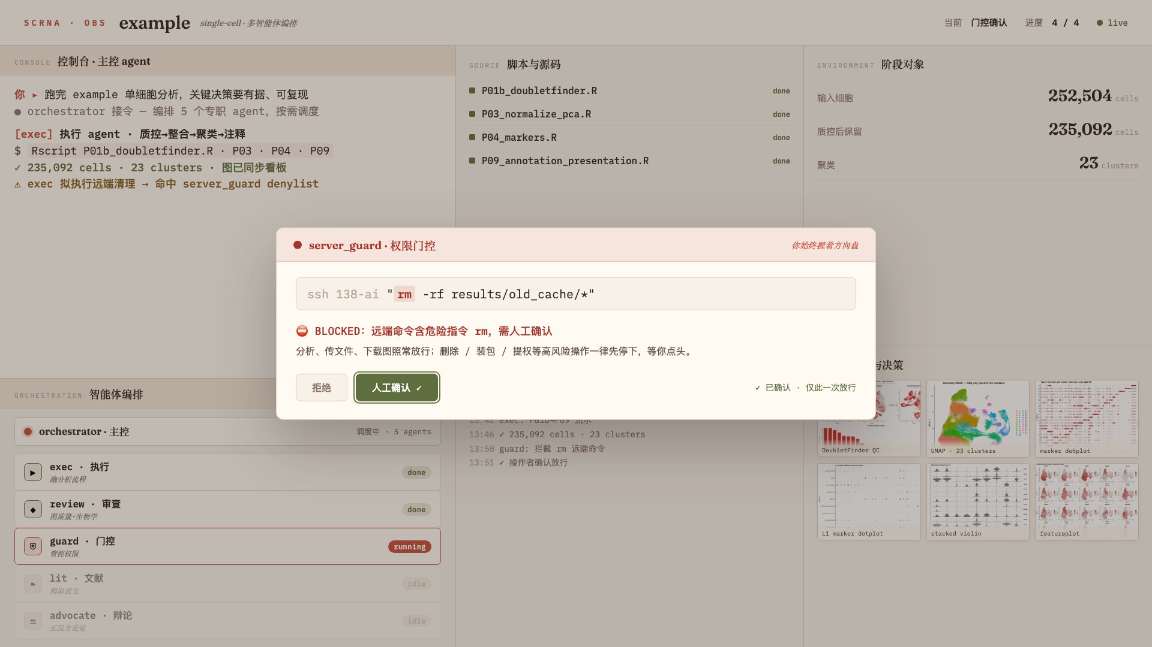
05 / HUMAN CONTROL
用安全性护栏守护模型的创造力
模型“看起来有把握”，不是放行高风险动作的理由。
server_guard · BLOCKED
自动放行
读取 · 分析 · 传文件 · 下载结果
强制确认
删除 · 装包 · 提权 · 未确认参数
阶段签字
QC 阈值 · 聚类分辨率 · 细胞注释PRE-FLIGHT → CHECKPOINT
human decision required
截图为演示；护栏逻辑在可在实际项目中个性化定制
06 / 13

Slide 7
06 / POSITIONING
占据“专家可控 × 组织治理”的右上角
不是替代现有生态，而是覆盖无代码平台与裸脚本之间的组织级空位。
PLATFORM
GOVERNED EXPERT
为什么是空位
Terra / Galaxy / Seqera
scrna-omics
规模化工作流
CLI + 看板 + 私有算力 + 决策账本
保留研究者代码自由度，但把关键决定变成组织资产。
Trailmaker / Partek
易用 · 标准流程
单次分析 → 组织治理
通用 AI Agent
不是无代码替代
灵活 · 缺领域契约
不是裸模型调用
Seurat / Scanpy
高控制 · 低治理
是可信协作层
POINT TOOL
模板化易用 → 专家可控
07 / 13

Slide 8
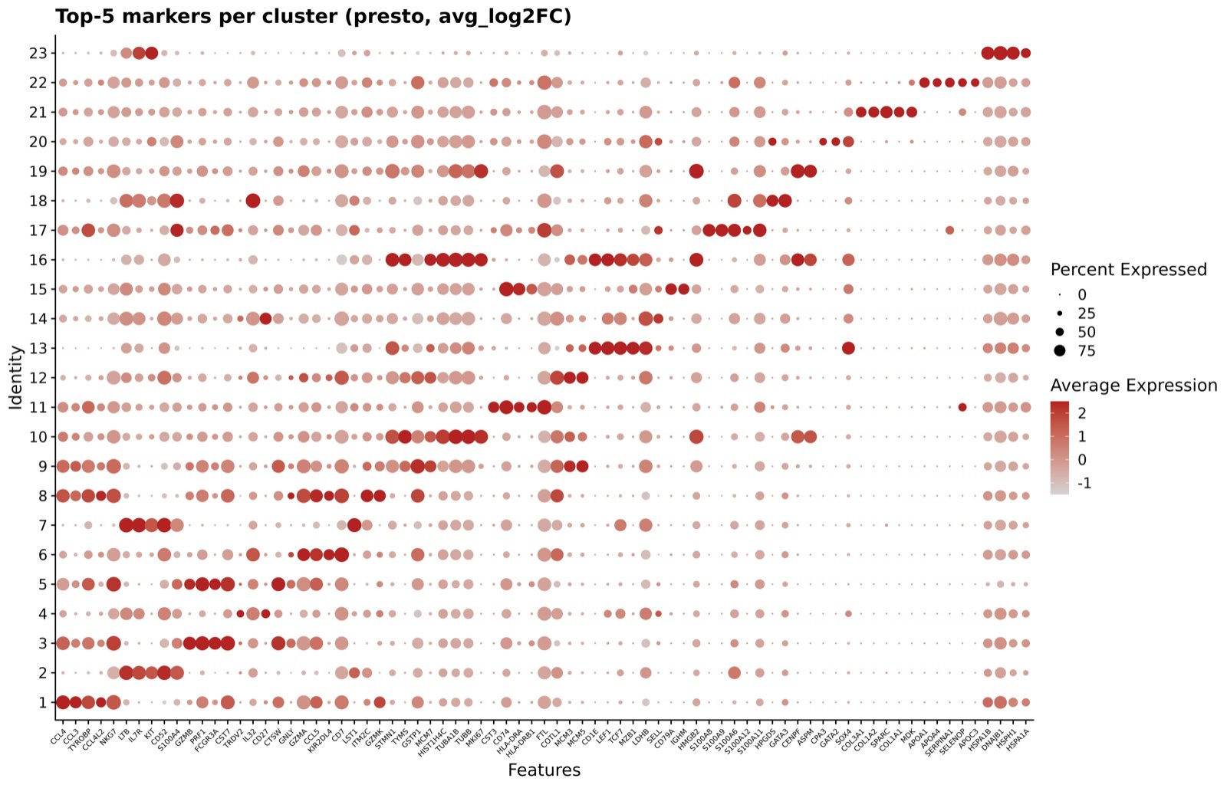
07 / PRODUCT PROOF
实战验证，而非虚构 traction
产品已经在实际项目中得到验证
71
13
6
12
COMMITS
SKILLS
AGENTS
HOOKS
持续迭代
治理 · 执行 · 证据
专职语义角色
机械规则门控
结果与过程实时绑定
FINAL ANNOTATION UMAP · PNG + PDF
MARKER DOTPLOT · EVIDENCE VIEW
● hooks 5/5 ● Core hooks 58/58 ● Dashboard 33/33 ● KB review ALL PASS
08 / 13

Slide 9
08 / MARKET WEDGE
从最痛、迁移成本最低的团队切入
初始市场是已有 单转基础、HPC 与脚本资产的分析团队。
TWO-LAYER MARKET VIEW
BEACHHEAD → EXPANSION
$3.81B
single-cell analysis · 2025
BIOTECH
CORE FACILITY / CRO
$454M
bioinformatics software & services · 2026
SEURAT / SCANPY + HPC 团队
最强痛点 · 最低迁移成本 · 最短验证闭环
VERIFY: first reviewable result · rework · traceability · analyst concurrency
Sources: MarketsandMarkets · Research and Markets · third-party estimates, not validated TAM
09 / 13

Slide 10
09 / BUSINESS MODEL
开源进入工作流，组织价值承接付费
收费点不是基础分析按钮，而是治理、私有部署、集成与支持。
01 · COMMUNITY/Free
02 · TEAM/Pro
03 · ENTERPRISE
体验入口
团队订阅/专业订阅
企业私有部署
向个体用户提供 skills / workflow 与基础 dashboard + CLI 样式
提供项目管理与智能体编排、生信分析脚本与模板库加之系统培训
on-prem / HPC SSO、审计、备份SLA 与系统集成
ADOPTION + ECOSYSTEM
PRIMARY HYPOTHESIS
SECURITY + INTEGRATION
旁证：Cellenics 以 MIT 开源并提供行业独立部署；Trailmaker 已对学术用户免费。
待验证：客户愿意为治理、协作和支持支付多少。
10 / 13

Slide 11
10 / GO-TO-MARKET
先共创真实项目，再把 core workflow 模板化
从有项目量和技术的团队开始，而不是广泛投放个人订阅。
01
02
03
0–6 MONTHS
6–18 MONTHS
18–36 MONTHS
设计合作伙伴
Core 模板化
Biotech enterprise
3–5 个目标团队接入现有 HPC side-by-side 跑真实项目
3–5 个高频 workflow intake + 审计包service-provider license
SSO / RBAC私有模型与数据驻留SLA + IT 文档
目标：分析团队工作台
扩张：team → site → modality
11 / 13

Slide 12
11 / NEXT MILESTONES
下一阶段任务：验证可规模化价值
优先追求客户声誉、部署能力与发表级级产品。
Design partners
资源方向
M1
3–5 家访谈 · 1–2 个真实共创项目
产品工程与运行可靠性
Product metrics
design-partner success
M2
首轮结果 · 返工 · 可追溯率 · 并发项目基线
企业部署与安全能力
Team product
生信方法与行业信誉
M3
共享 · 角色 · 审批 · 模板 · usage reporting
Enterprise readiness
FOUNDER INPUT REQUIRED
M4
团队履历 · 融资金额 · 资金周期 · 已有项目 · founder-market fit
SSO/RBAC · 备份恢复 · 安全文档 · 私有部署
12 / 13

Slide 13

SEEKING DESIGN PARTNERS & STRATEGIC CAPITAL
把分析师的判断，变成可复用的科研操作系统
Design partners
项目密集的 PI 团队与 core facility
Strategic partners
测序服务商、CRO、HPC/云与生信平台
我们不替代生信分析师。我们只是把他们的判断变成组织资产。
Early capital
理解 AI × 科研工作流，愿意验证组织级价值的投资人
用真实项目共同定义可信 Agent 分析标准
EVIDENCE: scBench · scBench-Long · Genome Biology 2026 · BioAgent Bench CellAtria · Parse/Trailmaker · Terra
13 / 13

